Slide 1
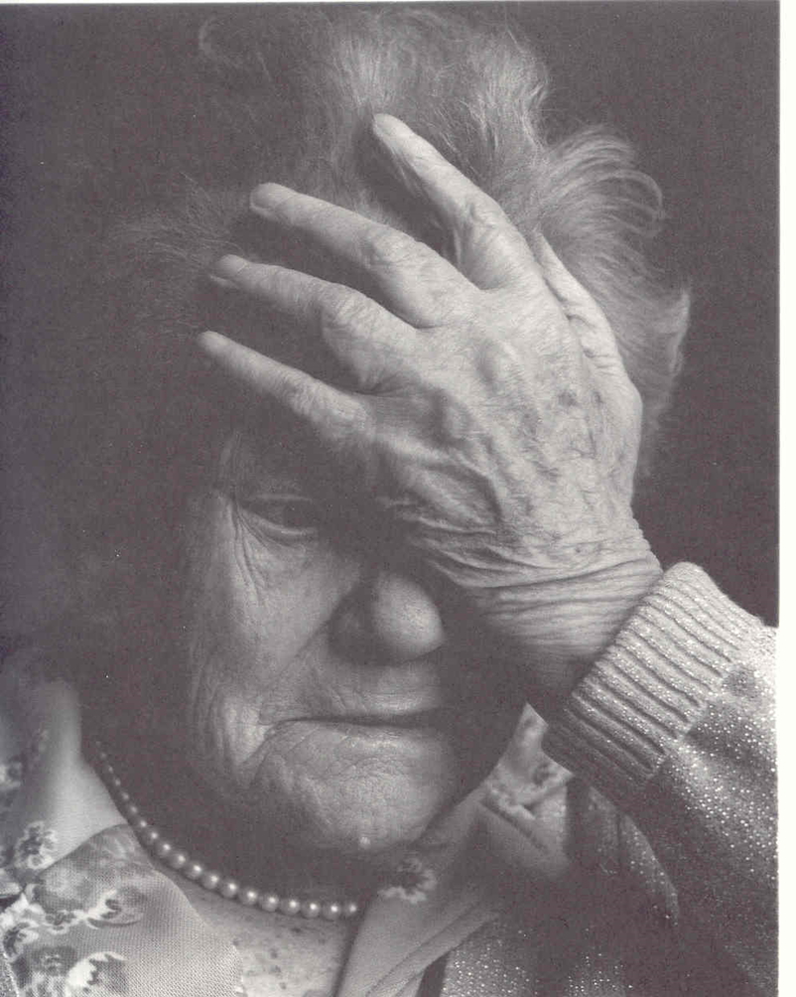
Delier
Notes:
Filmpje: wat is delirium

Slide 2
Wat is een delier?
Tijdelijke verandering van bewustzijn
(zie filmpje 1e pagina)

Slide 3
Symptomen: bewustzijnsverandering
met verstoring van de aandacht:
Verminderd, waardoor zv zich niet goed bewust is van de omgeving; slaperigheid; sufheid
Moeilijk om de aandacht op één bepaald onderwerp te richten en te houden:
patiënt is voortdurend afgeleid door omgevingsprikkels (klop op de deur, geluiden in de gang, ...) en door eigen gedachten waardoor de patiënt vaak van de hak op de tak springt
Hierdoor is de inprenting verminderd ; het korte termijngeheugen is gering en de patiënten weten na enkele minuten al niet meer wat er is gezegd of gebeurd

Slide 4
Symptomen: cognitieverandering
denkstoornis: waan of een stoornis in het waarnemen (hallucinatie)
desoriëntatie (tijd/plaats)
Psychomotorische stoornissen als hypoactiviteit of hyperactiviteit met verhoogde spierspanning of gestoorde slaap
Wisselende emotionele reacties: angst, depressie, euforie of verbijstering

Slide 5
Symptomen
eerst herkend door de familie*: ‘zij is anders dan anders’ moet serieus genomen worden
Het is moeilijk een gesprek te voeren, want:
Het gesprek is incoherent, zonder structuur en met een onlogische flow van ideeën
Verminderde spraak
Verminderd bewustzijn
Je hebt gevoel niet begrepen te worden
Notes:
Filmpje: Zembla; vader ziet spoken

Slide 6
Samenvatting Wat is delier: DSM-IV:
Verandering van bewustzijn met verstoring van de aandacht
Verandering in de cognitie of een stoornis in het waarnemen, niet te verklaren is door een vooraf bestaande dementie
Ontstaat acuut: uren/dagen, fluctueerd in de loop van de dag
Aanwijzingen voor onderliggende ziekte, of effect van intoxicatie/bijwerking van medicatie
Bijkomende symptomen :
psychomotorische stoornissen als hypo- of hyperactiviteit met verhoogde sympathische tonus of gestoorde slaap
wisselende emotionele reacties; angst, depressie, euforie of verbijstering
Notes:
DSM is een afkorting voor: 'Diagnostic and Statistical Manual of Mental Disorders. Alle geestelijke aandoening staan uitgebreid beschreven in de DSM, zodat een diagnose gesteld kan worden bij patiënten. De eerste DSM werd in 1952 geschreven door een aantal vooraanstaande psychiaters en psychologen.

Slide 7
Epidemiologie
Omvang probleem niet bekend…
Ruim 400.000 patiënten > 70 jaar opgenomen in het ziekenhuis
Tussen de 40.000 en 160.000 van hen ontwikkelen een delier
Delirium wordt onvoldoende her- en onderkend: 33-72% gemist…
Hoe komt dat???

Slide 8
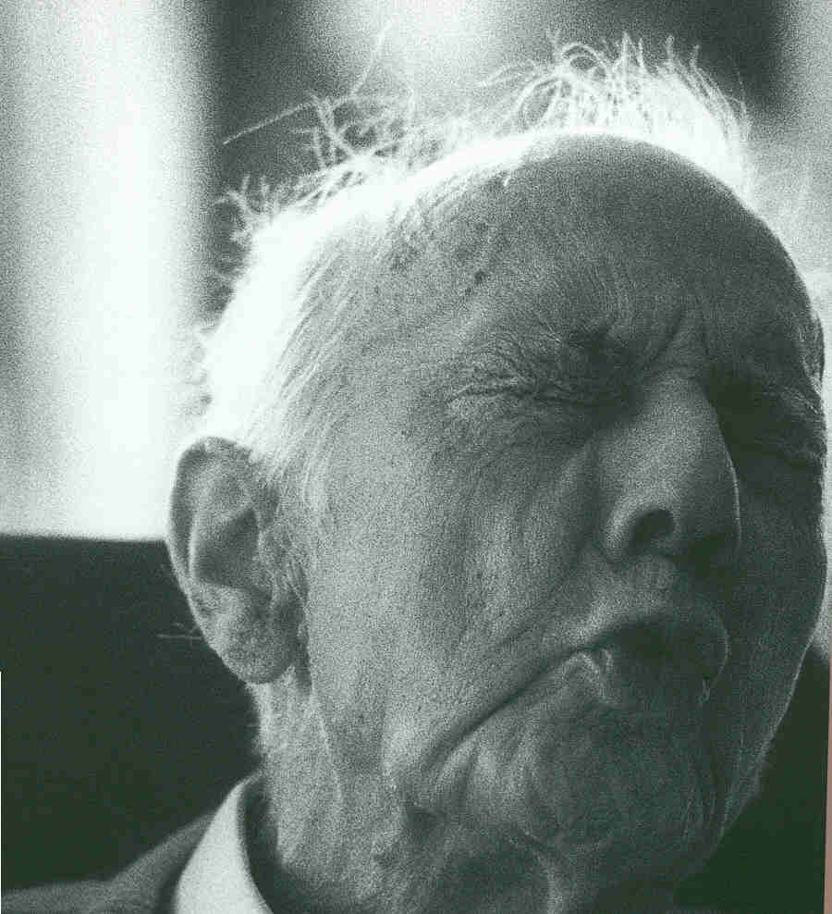
Het wordt aangezien
voor
dementie of depressie
Of het wordt gezien als
passend bij normale veroudering > geaccepteerd

Slide 9
Oorzaak 1
Onderliggende pathologie
bv. blaasontsteking, diabetes, operatie, etc. Soms is delier hoofdsymptoom van bijv. een pneumonie of een infarct…
Let op : ouderen zien er soms minder ziek uit dan ze zijn; vaak is er geen koorts, geen spierweerstand en is er weinig pijn
Intoxicatie of bijwerking van medicijnen
Bv. diuretica, middelen tegen de ziekte van Parkinson, antidepressiva, medicijnen tegen hartritmestoornissen, allergie of misselijkheid en medicijnen met bijnierschorshormoon (prednison))

Slide 10
Oorzaak 2
Verminderde reserves (ouderdom, ziekte)
Onbekende situatie (opname, verhuizing)
Plotseling stoppen met drug / medicijn (onthouding)
Geriatrie Slingeland ziekenhuis
Dementie, delier of Haldol?*
Notes:
Filmpje: ziekenhuis:valpoli en delier
Filmpje: waar is het nu van? Dementie, delier of Haldol?

Slide 11
Onderscheid met dementie
De aandacht is bij een beginnende dementie nog aanwezig
Het bewustzijn is bij dementie normaal
In de beginfase van dementie vindt men gewoonlijk niet de duidelijke hallucinaties
30 % van zv met delier vertonen wanen/hallucinaties
verwarren personeel/naasten, verwarren objecten in de kamer; zien familielid in de kamer; zien dier; horen geluiden; de spuit is gevuld met gif; dokter doet experimenten met de patiënt etc.

Slide 12
Onderscheid met dementie
Acute karakter onderscheid met dementie
Gewoonlijk ontstaat delier in uren/dagen, soms ontstaat de aandoening zeer geleidelijk: over weken (soms kan het delier zelfs maanden duren)
Er is vaak informatie nodig van familie, bv. om te weten hoe lang het bezig is, hoe het voor die tijd was etc.
Symptomen fluctueren sterk met heldere perioden, veel meer dan bij dementie
Fluctuaties in de loop van de dag
bv: ‘s avonds/‘s nachts verward en loopt in andere kamers, overdag relatief goed

Slide 13
Vormen
Hyperactief-hyperalert, vaak gepaard met wanen en hallucinaties:
Klimmen over bedhekken; trekken infuus uit; weigeren alle interventies; slaan naar personeel; roepen…
Hypoactief-hypoalert : komt zeer veel voor bij ouderen
Zv ligt stil in bed, reageert onvoldoende op wat er gebeurt in de kamer of met henzelf
Delier wordt vaak niet herkend
Gemengd
Vaak onrustig bij het donker worden: ‘sundowning’; daarna vaak helder moment de volgende morgen;
slapen dan weer meer overdag

Slide 14
*
Notes:
Filmpje: duidelijk verschil tussen hyper- en hypoactief

Slide 15
Observatie
DOSschaal delier (PDF)
Scoringsinstrumenten worden te weinig gebruikt
Deskundig professionals worden vaak geconsulteerd
Notes:
DOSschaal printen en lln laten scoren adhv 1e filmpje

Slide 16
Negatieve gevolgen
Delirium draagt bij tot:
Verminderd ADL functioneren
Verlengde verblijfsduur
Meer uitplaatsing naar verpleeghuis
Verhoogde gezondheidsuitgaven
Toegenomen sterfte risico (> 2 tot 5 maal)

Slide 17
Ervaringen patiënten
Gevoelens van schaamte en angst achteraf
Diep gevoel van eenzaamheid
Enorme angst
Hulpeloosheid
Onveiligheid
Opgesloten, betutteld
Kleine signalen uit de omgeving kregen enorme betekenis
‘detached’
Herinneringen aan desoriëntatie, geheugen-stoornissen en waarnemingsstoornissen
Notes:
‘detached’ = loskoppelen ; niet-beschikbaar maken

Slide 18
Interventies
Screenen met DOS / Checklist delier (PDF)
Snel metingen verrichten
Behandeling door onderliggende oorzaak te behandelen/weg te nemen
Angst en onrust reduceren
Medicatie: Zyprexa (olanzapine) of Haldol (haloperidol) > volgende dag beginnend resultaat, zoals vermindering van motorische onrust of wanen. NIET? > klinisch-geriater
Vragen naar ervaringen
Notes:
Checklist van Nursing.nl

Slide 19
Delirium vs dementie*
Opdracht maken:
zoek filmpje over delirium en ga de zv scoren dmv DOSschaal en checklist delier (zie ELO)
Notes:
Filmpje: Engels; arts legt verschil uit.

